Slide 1
Levensfasen
Van baby tot senior, wat staat ons te wachten?

Slide 2
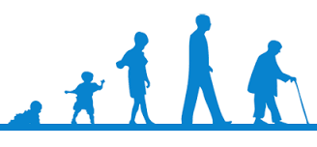
Levensfasen H 1.4-1.7
Levensloop van de mens

Slide 4
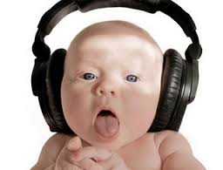
Pasgeborene/Baby
Levensfasen baby: 0- 2,5 j
Lichamelijke/fysieke ontwikkeling
Geestelijke/cognitieve ontwikkeling
Emotionele ontwikkeling
Sociale ontwikkeling
Maatschappelijke
ontwikkeling…

Slide 5
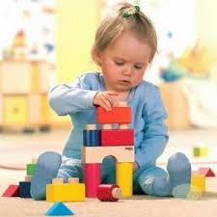
Peuter/kleuterfase
Levensfase peuter/kleuter: 2,5 tot 6j
Lichamelijke/fysieke ontwikkeling
Geestelijke/cognitieve ontwikkeling
Emotionele ontwikkeling
Sociale ontwikkeling
Maatschappelijke
ontwikkeling…

Slide 6
Schoolkind
Levensfase : 6-12 j
Lichamelijke/fysieke ontwikkeling
Geestelijke/cognitieve ontwikkeling
Emotionele ontwikkeling
Sociale ontwikkeling
Maatschappelijke
ontwikkeling…

Slide 7
Puberteit

Slide 8
Adolescent
Leeftijd: vanaf 16 – 21j
Lichamelijke/fysieke ontwikkeling
Geestelijke/cognitieve ontwikkeling
Emotionele ontwikkeling
Sociale ontwikkeling
Maatschappelijke
ontwikkeling…

Slide 9
Volwassene
Leeftijd: vanaf 21 jr
Lichamelijke/fysieke ontwikkeling
Geestelijke/cognitieve ontwikkeling
Emotionele ontwikkeling
Sociale ontwikkeling
Maatschappelijke
ontwikkeling…

Slide 10
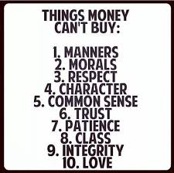
Oudere
Leeftijd: vanaf ongeveer 55 j
Lichamelijke/fysieke ontwikkeling
Geestelijke/cognitieve ontwikkeling
Emotionele ontwikkeling
Sociale ontwikkeling
Maatschappelijke
ontwikkeling…

Slide 11
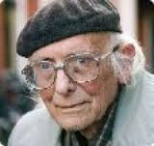
Bejaarde
Leeftijd: vanaf ongeveer 70 jr
Lichamelijke/fysieke ontwikkeling
Geestelijke/cognitieve ontwikkeling
Emotionele ontwikkeling
Sociale ontwikkeling
Maatschappelijke
ontwikkeling…

Slide 12
Opdracht
Werk per groepje uit:
één levensfase van de mens
Volgende week presenteren:
Mondelinge presentatie aan de klas
Papier/ flap met tekst.
Voorwaarde: NIET OPLEZEN

